Slide 1
Поиск подстроки
Сенников Дмитрий, ФТ-203

Slide 2
Задача лабораторной работы
Оформление различных алгоритмов поиска подстроки в тексте (поиска первого слева вхождения данной подстроки в данный текст)
Сравнение ёмкостной и временной загруженности на случайно сгенерированных тестах

Slide 3
Вычислительное оборудование
Тип системы: 64-разрядная операционная система, процессор x64
Операционная система: Windows 11 (Home Single Language), 22H2
Процессор: AMD Ryzen 5 5500U with Radeon Graphics, 6x2.10 GHz
Оперативная память: 16,0 ГБ (доступно: 15,3 ГБ)

Slide 4
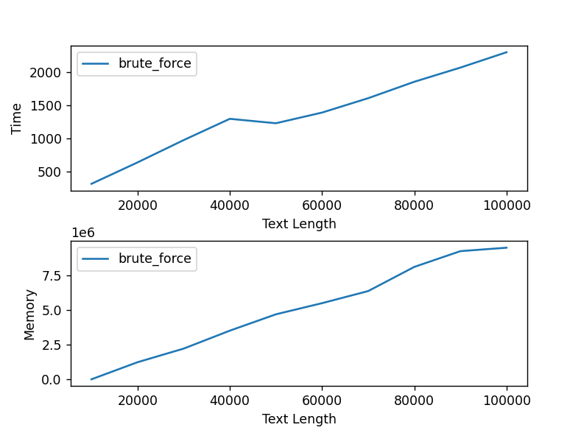
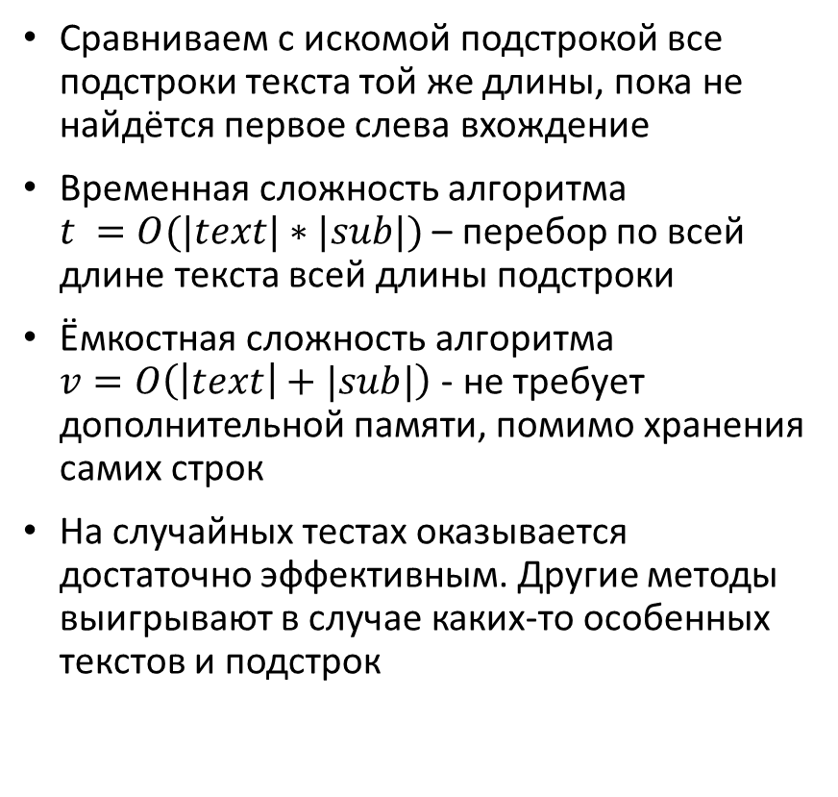
Алгоритм Брут-Форс, «грубой силы»
Сравниваем с искомой подстрокой все подстроки текста той же длины, пока не найдётся первое слева вхождение
Временная сложность алгоритма $t =O(|text|∗|sub|)$ – перебор по всей длине текста всей длины подстроки
Ёмкостная сложность алгоритма $v=O\left(\left|text\right|+|sub|\right)$ - не требует дополнительной памяти, помимо хранения самих строк
На случайных тестах оказывается достаточно эффективным. Другие методы выигрывают в случае каких-то особенных текстов и подстрок

Slide 5
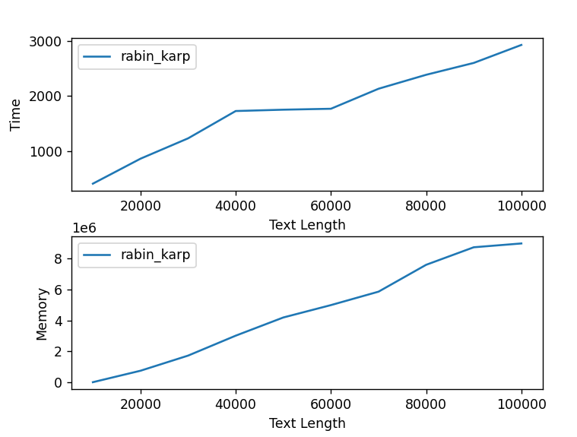
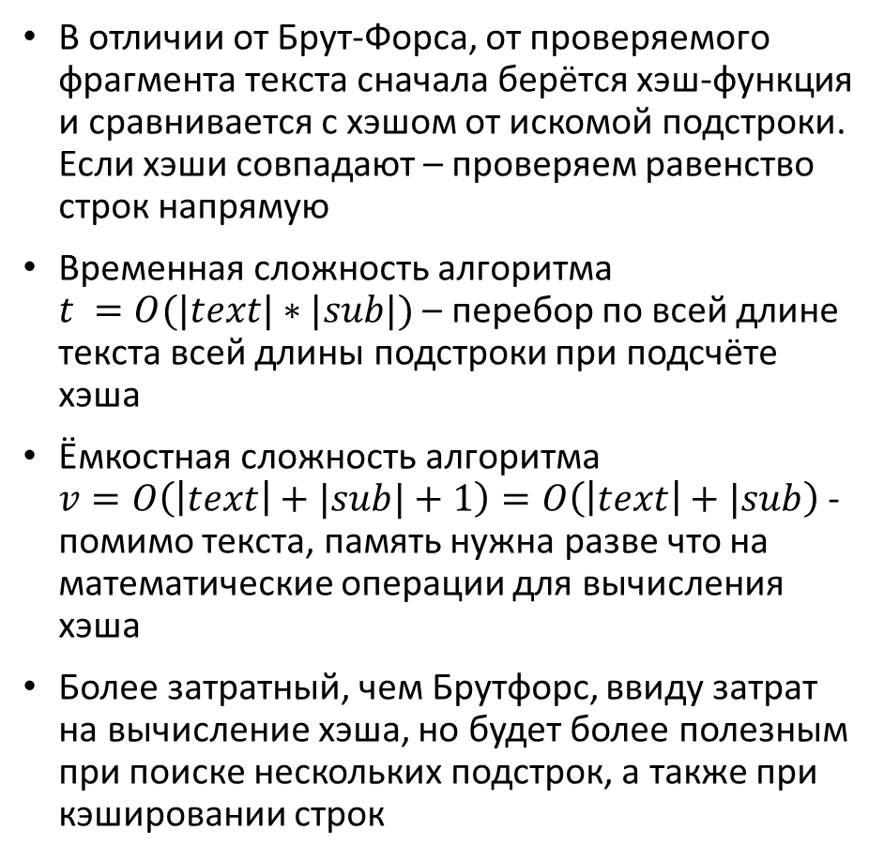
Алгоритм Рабин-Карпа
В отличии от Брут-Форса, от проверяемого фрагмента текста сначала берётся хэш-функция и сравнивается с хэшом от искомой подстроки. Если хэши совпадают – проверяем равенство строк напрямую
Временная сложность алгоритма $t =O(|text|∗|sub|)$ – перебор по всей длине текста всей длины подстроки при подсчёте хэша
Ёмкостная сложность алгоритма $v=O\left(\left|text\right|+|sub|+1\right)=O\left(\left|text\right|+|sub\right)$ - помимо текста, память нужна разве что на математические операции для вычисления хэша
Более затратный, чем Брутфорс, ввиду затрат на вычисление хэша, но будет более полезным при поиске нескольких подстрок, а также при кэшировании строк

Slide 6
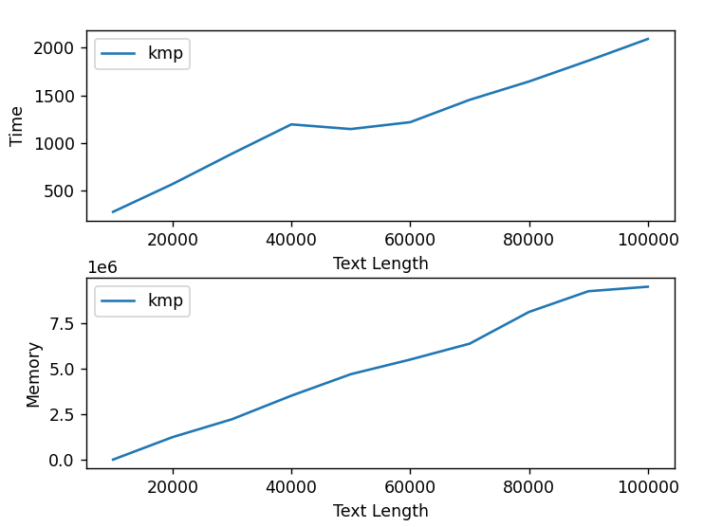
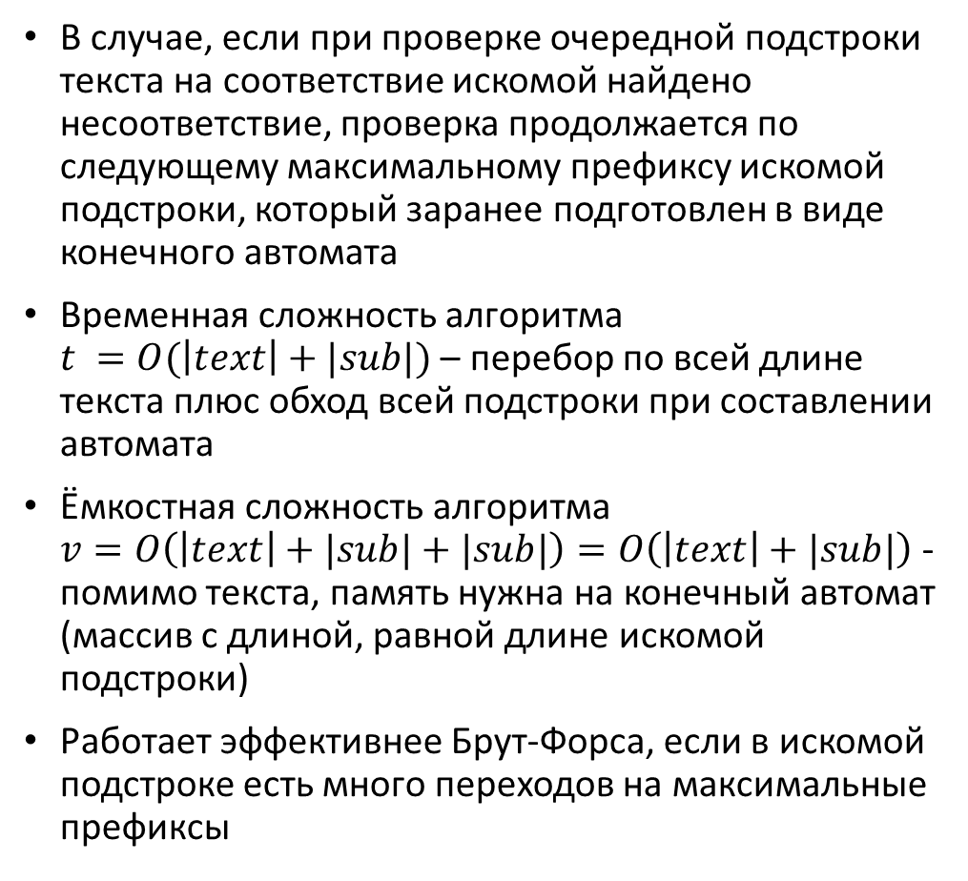
Алгоритм Кнутт-Моррис-Пратта
В случае, если при проверке очередной подстроки текста на соответствие искомой найдено несоответствие, проверка продолжается по следующему максимальному префиксу искомой подстроки, который заранее подготовлен в виде конечного автомата
Временная сложность алгоритма $t =O(\left|text\right|+|sub|)$ – перебор по всей длине текста плюс обход всей подстроки при составлении автомата
Ёмкостная сложность алгоритма $v=O\left(\left|text\right|+|sub|+|sub|\right)=O\left(\left|text\right|+|sub|\right)$ - помимо текста, память нужна на конечный автомат (массив с длиной, равной длине искомой подстроки)
Работает эффективнее Брут-Форса, если в искомой подстроке есть много переходов на максимальные префиксы

Slide 7
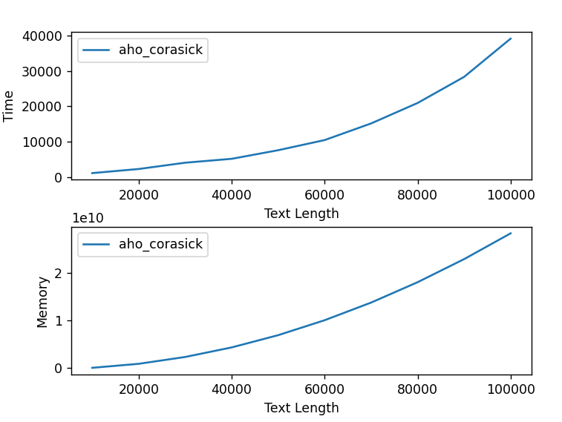
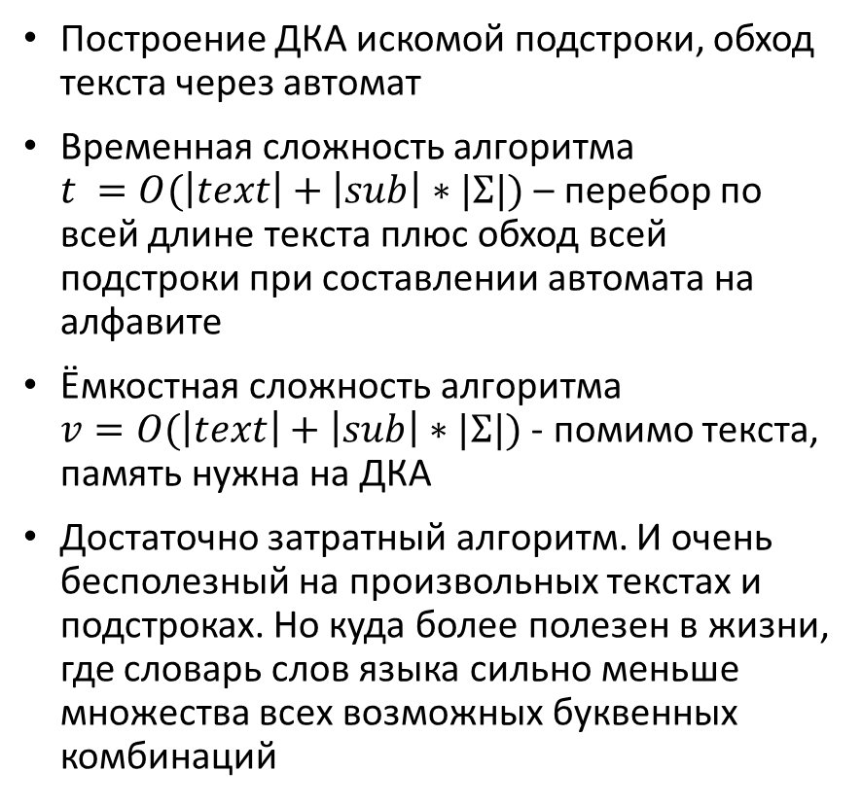
Алгоритм Ахо-Корасика
Построение ДКА искомой подстроки, обход текста через автомат
Временная сложность алгоритма $t =O(\left|text\right|+\left|sub\right|∗|Σ|)$ – перебор по всей длине текста плюс обход всей подстроки при составлении автомата на алфавите
Ёмкостная сложность алгоритма $v=O(\left|text\right|+\left|sub\right|∗|Σ|)$ - помимо текста, память нужна на ДКА
Достаточно затратный алгоритм. И очень бесполезный на произвольных текстах и подстроках. Но куда более полезен в жизни, где словарь слов языка сильно меньше множества всех возможных буквенных комбинаций

Slide 8
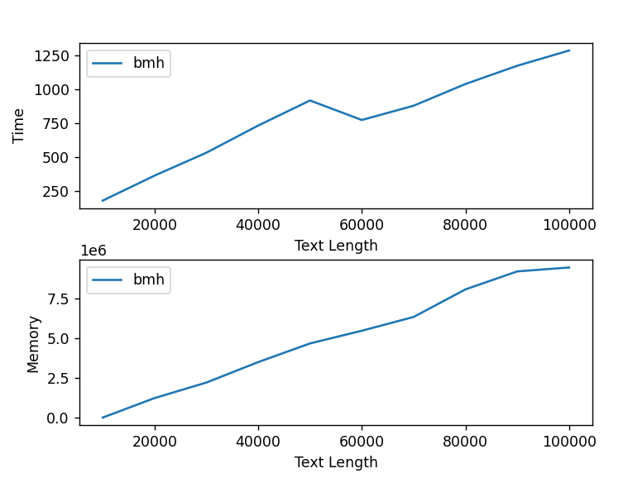
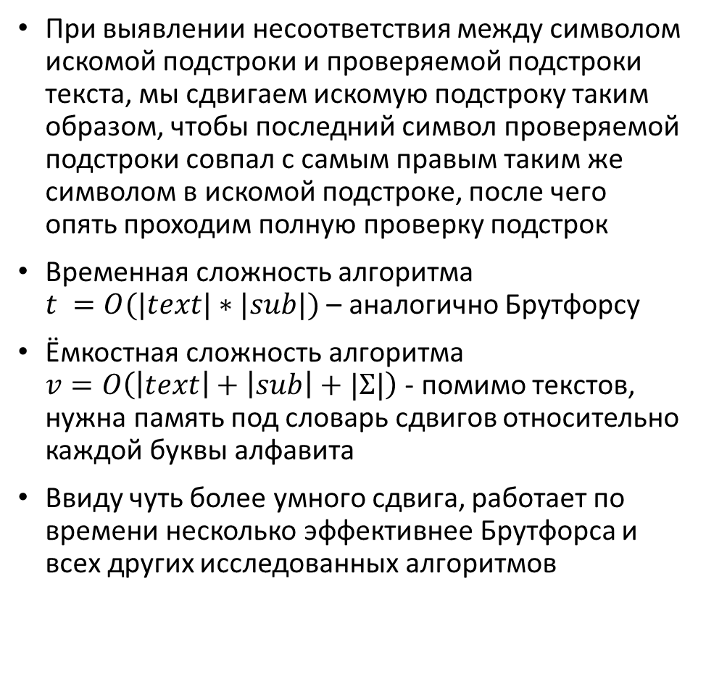
Алгоритм Бойер-Мур-Хорспула
При выявлении несоответствия между символом искомой подстроки и проверяемой подстроки текста, мы сдвигаем искомую подстроку таким образом, чтобы последний символ проверяемой подстроки совпал с самым правым таким же символом в искомой подстроке, после чего опять проходим полную проверку подстрок
Временная сложность алгоритма $t =O(|text|∗|sub|)$ – аналогично Брутфорсу
Ёмкостная сложность алгоритма $v=O\left(\left|text\right|+\left|sub\right|+|Σ|\right)$ - помимо текстов, нужна память под словарь сдвигов относительно каждой буквы алфавита
Ввиду чуть более умного сдвига, работает по времени несколько эффективнее Брутфорса и всех других исследованных алгоритмов

